Slide 1
24. HAFTA
Demografik Dönüşüm I: Model ve Nüfus Piramitleri
24
22-26 Mart 2027 · 2 ders saati · Kitap s. 154-156, 165
ÖĞRENME ÇIKTISI · COĞ.9.4.3
Türkiye ve farklı ülkelerin nüfus piramitlerinden yararlanarak demografik dönüşüm sürecini yorumlayabilme
Süreç bileşenleri
a) Türkiye ve farklı ülkelerin nüfus piramitlerini demografik dönüşüm modeline göre anlamlandırır.
b) Demografik dönüşüm modelinin aşamalarını doğum ve ölüm oranı ile nüfus yapısı arasındaki ilişkiye göre çözümler.
9. Sınıf Coğrafya · 4. Ünite: Beşerî Sistemler ve Süreçler
176 / 379
Notes:
AMAÇ: Haftanın öğrenme çıktısını ve iki süreç bileşenini tanıtmak: bu hafta piramitleri modele göre anlamlandırma (a) ve aşamaları doğum-ölüm oranı ile nüfus yapısı ilişkisine göre çözümleme (b).
SÜRE: 80 dakikalık akış (ders planı, 24. hafta): giriş 5 · nüfus piramidi nedir, nasıl okunur? 10 · demografik dönüşüm modeli ve beş aşaması 13 · geçiş 2 (E) · uygulama 10 · Philips 66 14 · sözcü sunumları ve sınıf tartışması 10 · performans görevinin verilmesi 10 · toparlama, öğrenme günlüğü ve çıkış kartı 6. 40. dakika s. 156 uygulamasının sonundadır. Giriş 5 dk (bu slayt, yol haritası ve 'neden farklı?' slaytı).
NASIL: 'Bugün nüfus piramitlerini okumayı öğrenecek, ülkelerin nüfusunun zamanla nasıl değiştiğini açıklayan bir modeli tanıyacak ve dört ülkeyi bu modele yerleştireceğiz. Bu hafta 6'lı gruplarla Philips 66 tekniğini kullanacağız; performans görevimiz de bugün veriliyor.' Sınav penceresini hatırlatın: 2. dönem 1. yazılı sınav dönemi gelecek hafta başlar (okulun sınav takvimi esastır).
KAYNAK: Program (2026) COĞ.9.4.3 a-b; ders planı 24. hafta; kitap s. 154-156, 164-165 (2026-2027 baskısı).

Slide 2
Bugün neler yapacağız?
24. HAFTA
1
2
3
4
5
Piramit okuma
Dönüşüm modeli
Dört ülke
Philips 66
Performans görevi
Azerbaycan, I. ve II. Ülke (s. 154)
beş aşama ve Grafik 4.2 (s. 155)
aşama ve gerekçe (s. 156)
Türkiye hangi ülkeye benziyor?
Yaşadığımız Yerin Nüfus Dinamikleri (s. 165)
9. Sınıf Coğrafya · 4. Ünite: Beşerî Sistemler ve Süreçler
177 / 379
Notes:
AMAÇ: Dersin yol haritasını göstermek (30 sn).
NASIL: 3. istasyon (s. 156 uygulaması) dersin ilk yarısını bitirir; 4. istasyonda 6'lı gruplar Philips 66 tekniğiyle çalışır; 5. istasyonda ünite grupları performans görevini alır.
KAYNAK: Ders planı, 24. hafta akışı (dokuz aşama).

Slide 3
Ülkelerin nüfus özellikleri neden farklı?
GİRİŞ
Ülkelerin nüfus özellikleri birbirinden farklılık gösterir.
Nüfus miktarı
Nüfus artış hızı
Doğum ve ölüm oranları
Yaş gruplarına göre dağılım
Eğitim durumu
Ortalama ömür
…bu farklılıkların başında gelir. (kitap s. 154)
Sence bu farklılıklar nereden kaynaklanıyor?
Cevabı bugün nüfus piramitlerinde ve bir modelde arayacağız.
9. Sınıf Coğrafya · 4. Ünite: Beşerî Sistemler ve Süreçler
Kitap s. 154
178 / 379
Notes:
AMAÇ: Konuya girişte ülkeler arasındaki nüfus farklılıklarının başlıklarını görmek ve nedenleri üzerine ilk tahminleri almak.
NASIL: Üst cümleyi okutun; altı kartı birlikte sayın. Soruyu sorun, iki-üç cevap alın; cevapları tahtanın köşesine yazın (dersin sonunda modelle karşılaştırılır). 23. hafta harita sorularından iki iyi örneği isimsiz okuyabilirsiniz.
BEKLENEN CEVAP: Farklılıkların nedenleri: ülkelerin sosyal ve ekonomik gelişmeleri (sanayileşme, kentleşme, sağlık hizmetleri, eğitim) ve uygulanan nüfus politikaları — kitap s. 155: 'Sosyal ve ekonomik gelişmelerin yanı sıra uygulanan nüfus politikaları da ülke nüfusunun gelişimi üzerinde etkili olur.'
KAYNAK: Kitap s. 154 (ilk paragraf birebir; kartlar paragrafın ikinci cümlesindeki başlıklardır), s. 155.

Slide 4
Nüfus piramidi nedir?
PİRAMİT
NÜFUS PİRAMİDİ
Bir yerin nüfusunun yaş gruplarına ve cinsiyete göre dağılımını gösterebilmek için nüfus piramitleri oluşturulur.
Nüfus piramitlerinden yararlanılarak nüfusun yapısal özellikleri hakkında çıkarım yapılabileceği gibi ülkelerin sosyoekonomik durumu ve gelişmişlik düzeyi ile ilgili de yorum yapılabilir.
Yapısal özellikler
Sosyoekonomik durum
Gelişmişlik düzeyi
yaş ve cinsiyet dağılımı
eğitim, sağlık, iş gücü
gelişmiş mi, gelişmekte mi?
9. Sınıf Coğrafya · 4. Ünite: Beşerî Sistemler ve Süreçler
Kitap s. 154
179 / 379
Notes:
AMAÇ: Nüfus piramidinin tanımını ve piramitten neler çıkarılabileceğini vermek.
SÜRE: Piramit okuma: 10 dk (tanım 1 · eksenler 1,5 · üç yaş grubu 2 · uygulama 3 · örnek cevap 1,5 · yoklama 1).
NASIL: Tanımı okutun; 'yaş gruplarına ve cinsiyete göre' ifadesinin altını çizdirin. Alttaki üç kart piramitten neler okunabileceğini gösterir; bu dersin sonunda 'gelişmişlik düzeyi' kartını I. ve II. Ülke piramitleriyle deneyeceğiz.
KAYNAK: Kitap s. 154 (iki cümle birebir).

Slide 5
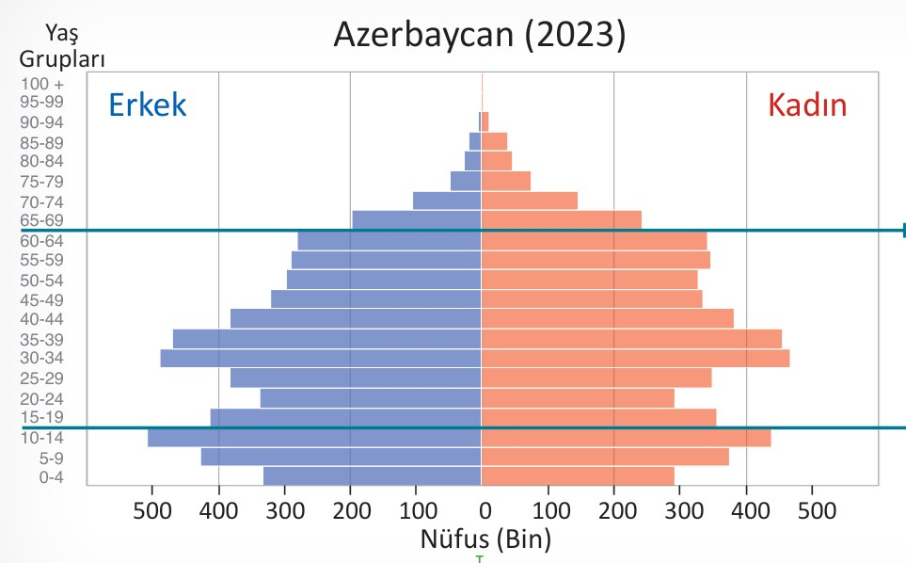
Nasıl okunur? (1) Eksenler
PİRAMİT OKUMA
1
Başlık
hangi ülke, hangi yıl? Azerbaycan (2023)
1
3
Dikey eksen
yaş grupları: 0-4'ten 100 ve üstüne, 5'er yıllık
2
2
Solda erkek, sağda kadın
her çubuk bir yaş grubunun nüfusu
3
Yatay eksen
nüfus: bu piramitte bin kişi (miktar)
4
4
Ülke nüfusu miktar veya oran olarak verilir.
Kitap s. 154 · 'Nüfus Piramitleri Nasıl Okunur?' kutusu
9. Sınıf Coğrafya · 4. Ünite: Beşerî Sistemler ve Süreçler
Kitap s. 154
180 / 379
Notes:
AMAÇ: Piramidin bileşenlerini (başlık, eksenler, cinsiyet, birim) kitaptaki örnek üzerinde tanıtmak.
NASIL: Numaraları sırayla gösterin: 1 başlık (ülke ve yıl), 2 dikey eksen (5'er yıllık yaş grupları), 3 solda erkek sağda kadın, 4 yatay eksen ve birimi (bu piramitte bin kişi). Sorun: 'Bu piramitte en kalabalık yaş grupları hangileri?' Öğrenciler defterine piramit okuma kartını çizer: eksenler · yaş grupları · taban · tepe.
BEKLENEN CEVAP: En kalabalık yaş grupları 10-14 ile 30-39 yaş gruplarıdır (çubukları en uzun olanlar; grafikten okunur, sayı vermeye gerek yok).
KAYNAK: Kitap s. 154 'Nüfus Piramitleri Nasıl Okunur?' kutusu (Azerbaycan 2023 piramidi kitaptan kırpıldı). Numaralar sunuma aittir.

Slide 6
Nasıl okunur? (2) Çocuk, aktif ve yaşlı nüfus
PİRAMİT OKUMA
65 ve üstü · yaşlı nüfus
65 yaş ve üstü, yaşlı nüfustur. Gelişmiş ülkelerde ortalama yaşam süresi uzundur. Yaşlı nüfusun toplam nüfus içindeki oranı fazladır.
15-64 · aktif nüfus
15-64 yaş, aktif nüfus veya çalışma çağındaki nüfustur. Gelişmiş ülkelerde aktif nüfus fazladır.
0-14 · çocuk nüfus
0-14 yaş, çocuk nüfustur. Gelişmekte olan ülkelerde piramit tabanı geniş, genç nüfusun toplam nüfusa oranı fazladır. Nüfus artış hızının az olduğu ülkelerde piramit tabanı dardır.
Azerbaycan (2023) · kitap s. 154
9. Sınıf Coğrafya · 4. Ünite: Beşerî Sistemler ve Süreçler
Kitap s. 154
181 / 379
Notes:
AMAÇ: Kitabın üç açıklama kutusunu piramidin üç yaş bölümüyle eşleştirmek.
NASIL: Piramitteki iki yatay çizgi yaş sınırlarıdır (15 ve 65). Her kutuyu okutup piramitte o bölümü gösterin. Sorun: 'Tabanı geniş bir piramit hangi tür ülkede görülür? Tabanı dar olan?' Kartlardaki koyu sözcükler (yaşlı, aktif, çocuk nüfus) anahtar kavramlardır.
BEKLENEN CEVAP: Tabanı geniş piramit: gelişmekte olan ülke (genç nüfus oranı fazla). Tabanı dar piramit: nüfus artış hızının az olduğu ülke. Not: 'bağımlı nüfus' (çocuk ve yaşlı) kavramı s. 158'de, 26. haftada.
KAYNAK: Kitap s. 154 'Nüfus Piramitleri Nasıl Okunur?' kutusunun üç açıklaması (birebir).

Slide 7
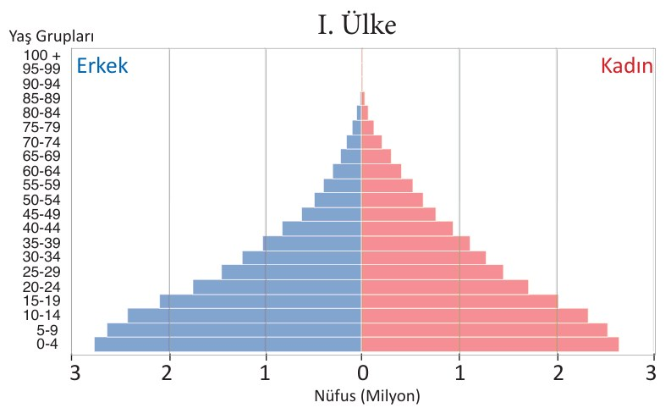
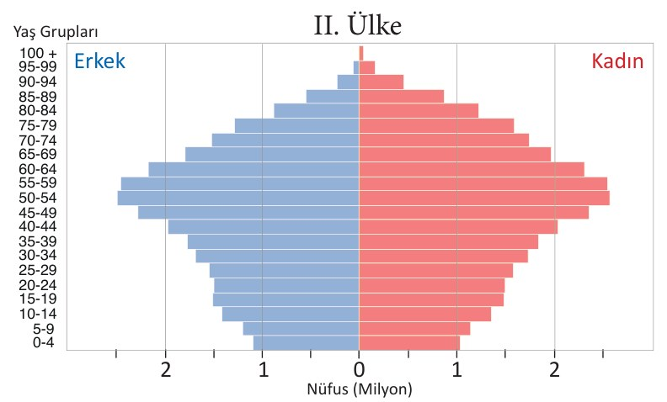
Uygulama: Nüfus Piramitlerini Okuyorum
İKİLİ · 3 dk
Aşağıdaki nüfus piramitlerini inceleyerek ülkelerin nüfus özellikleri ve gelişmişlik düzeyiyle ilgili çıkarımlarınızı noktalı yerlere yazınız.
Her piramit için: taban · tepe → nüfus özellikleri → gelişmişlik düzeyi
9. Sınıf Coğrafya · 4. Ünite: Beşerî Sistemler ve Süreçler
Kitap s. 154
182 / 379
Notes:
AMAÇ: Piramitten nüfus özellikleri ve gelişmişlik düzeyi çıkarımı (süreç bileşeni a; program: piramitler modele göre anlamlandırılır).
NASIL: İkililer 3 dakikada iki piramit için birer çıkarım yazar. Yönlendirme: 'Önce tabana, sonra tepeye bak; sonra ülke hakkında ne söyleyebilirsin?' Ülke adları kitapta YOKTUR; ad tahmini istenmez, özellik istenir. Örnek cevap sonraki slaytta.
KAYNAK: Kitap s. 154 UYGULAMA 'Nüfus Piramitlerini Okuyorum' (yönerge birebir; piramitler kitaptan kırpıldı).

Slide 8
Nüfus Piramitlerini Okuyorum — örnek cevap
ÖRNEK CEVAP
I. Ülke → gelişmekte olan ülke
• Taban geniş, tepe dar: çocuk nüfus oranı fazla, yaşlı nüfus az
• Doğum oranı ve nüfus artış hızı yüksek; ortalama yaşam süresi kısa
II. Ülke → gelişmiş ülke
• Taban dar; gövde ve tepe geniş: aktif ve yaşlı nüfus oranı fazla
• Doğum oranı ve nüfus artış hızı düşük; ortalama yaşam süresi uzun
9. Sınıf Coğrafya · 4. Ünite: Beşerî Sistemler ve Süreçler
Kitap s. 154
183 / 379
Notes:
AMAÇ: s. 154 uygulamasının örnek cevabı.
NASIL: İki ikiliye cevabını okutun, sonra slaytı açın. Çerçeveler: kırmızı taban (0-14), gri tepe (65 ve üstü). II. Ülke'de en kalabalık grupların 50-59 yaş olduğunu gösterin: bu insanlar yaşlandıkça yaşlı nüfus daha da artacak.
BEKLENEN CEVAP: I. Ülke: taban geniş, yukarı doğru hızla daralıyor, tepe dar → çocuk nüfus oranı fazla, yaşlı nüfus az; doğum oranı ve nüfus artış hızı yüksek, ortalama yaşam süresi kısa → gelişmekte olan bir ülkenin özellikleri. II. Ülke: taban dar, gövde ve tepe geniş → aktif ve yaşlı nüfus oranı fazla; doğum oranı ve nüfus artış hızı düşük, ortalama yaşam süresi uzun → gelişmiş bir ülkenin özellikleri. Öğrencinin farklı ama piramide dayanan doğru çıkarımları kabul edilir.
KAYNAK: Kitap s. 154 (kutudaki açıklamalara dayanır: tabanı geniş → gelişmekte olan, genç nüfus fazla; gelişmiş ülkelerde yaşlı ve aktif nüfus fazla). 'En kalabalık 50-59 yaş' piramitten okunur.

Slide 9
Bilgimizi Yoklayalım
YOKLAMA 17
Tabanı geniş, tepesi dar bir nüfus piramidi aşağıdakilerden hangisini gösterir?
A
Yaşlı nüfus oranının fazla olduğunu
B
Ortalama yaşam süresinin uzun olduğunu
C
Genç nüfusun toplam nüfusa oranının fazla olduğunu
D
Nüfus artış hızının az olduğunu
E
Nüfusun azalmakta olduğunu
9. Sınıf Coğrafya · 4. Ünite: Beşerî Sistemler ve Süreçler
Kitap s. 154
184 / 379
Notes:
AMAÇ: Ara yoklama: konunun temel sonucunu tek soruyla yoklamak.
NASIL: Öğrenciler 20 saniye düşünür, parmakla (1-5 = A-E) cevap gösterir; dağılıma bakıp cevap slaytına geçin.
BEKLENEN CEVAP: C) Genç nüfusun toplam nüfusa oranının fazla olduğunu
KAYNAK: Kitap s. 154 (açıklama kutusu).

Slide 10
Bilgimizi Yoklayalım — Cevap
YOKLAMA 17
Tabanı geniş, tepesi dar bir nüfus piramidi aşağıdakilerden hangisini gösterir?
A
Yaşlı nüfus oranının fazla olduğunu
B
Ortalama yaşam süresinin uzun olduğunu
C
Genç nüfusun toplam nüfusa oranının fazla olduğunu
D
Nüfus artış hızının az olduğunu
E
Nüfusun azalmakta olduğunu
Gelişmekte olan ülkelerde piramit tabanı geniş, genç nüfusun toplam nüfusa oranı fazladır.
9. Sınıf Coğrafya · 4. Ünite: Beşerî Sistemler ve Süreçler
Kitap s. 154
185 / 379
Notes:
AMAÇ: Doğru seçeneği gerekçesiyle göstermek; yanlış seçenekleri kısaca düzeltmek.
NASIL: Gerekçeyi bir öğrenciye okutun; en çok seçilen yanlış seçeneğin neden yanlış olduğunu sorun.
BEKLENEN CEVAP: C) Genç nüfusun toplam nüfusa oranının fazla olduğunu — Gelişmekte olan ülkelerde piramit tabanı geniş, genç nüfusun toplam nüfusa oranı fazladır.
KAYNAK: Kitap s. 154 (açıklama kutusu).

Slide 11
Nüfus zaman içinde değişir
MODEL
Bir yerdeki nüfus miktarı ve nüfusun yapısal özellikleri zaman içinde değişim gösterir. Sosyal ve ekonomik gelişmelerin yanı sıra uygulanan nüfus politikaları da ülke nüfusunun gelişimi üzerinde etkili olur.
DEMOGRAFİK DÖNÜŞÜM MODELİ
Bir ülkedeki ekonomik ve sosyal gelişmelere göre doğal nüfus artış hızının nasıl değiştiğini açıklamak için demografik dönüşüm modeli ortaya konmuştur.
Demografik dönüşüm modeli, bir ülkenin doğum ve ölüm oranlarına göre şekillenen mevcut nüfus artışını dikkate alarak o ülkenin bu modeldeki beş gelişim aşamasından hangisinde olduğunu belirlemeye dayanır.
9. Sınıf Coğrafya · 4. Ünite: Beşerî Sistemler ve Süreçler
Kitap s. 155
186 / 379
Notes:
AMAÇ: Demografik dönüşüm modelinin neden ortaya konduğunu ve neye dayandığını göstermek.
SÜRE: Dönüşüm modeli: 13 dk (giriş ve doğal artış 3 · Grafik 4.2 1 · eşleştirme ve cevap 3 · beş aşama 3,5 · model ve göç 1,5 · yoklama 1).
NASIL: Üç metni okutun. 'Doğal nüfus artış hızı' ifadesini işaretleyin: bir sonraki slaytta tanımı var. Sorun: 'Bir ülkenin hangi aşamada olduğunu belirlemek için hangi iki orana bakarız?'
BEKLENEN CEVAP: Doğum oranı ve ölüm oranı (ve onların farkı olan nüfus artışı).
KAYNAK: Kitap s. 155 (birebir).

Slide 12
Doğal nüfus artışı
MODEL
DOĞAL NÜFUS ARTIŞI
Sınırları belirli bir yerde, belirli bir dönemde doğum ve ölüm oranları arasındaki farka bağlı olarak nüfusta meydana gelen değişimdir.
Doğum oranı
−
Ölüm oranı
=
Doğal nüfus artışı
Örnek: Etiyopya (2023, kitap s. 156)
‰29,6 − ‰5,8 = ‰23,8
‰23,8 = %2,38 → tablodaki doğal nüfus artış hızı
Göç bu hesaba girmez.
‰ binde · % yüzde
9. Sınıf Coğrafya · 4. Ünite: Beşerî Sistemler ve Süreçler
Kitap s. 155-156
187 / 379
Notes:
AMAÇ: Doğal nüfus artışını doğum ve ölüm oranı farkı olarak tanımlamak ve kitabın tablosuyla hesaplamak (MAB4).
NASIL: Tanımı okutun; formülü tahtaya yazın. Örnekte Etiyopya'nın değerlerini s. 156 tablosundan birlikte bulun ve farkı hesaplatın. ‰ binde, % yüzde demektir: binde değeri 10'a bölünerek yüzdeye çevrilir. 'Göç bu hesaba girer mi?' sorusunun cevabı: hayır.
BEKLENEN CEVAP: ‰29,6 − ‰5,8 = ‰23,8 = %2,38; s. 156 tablosundaki 'Doğal Nüfus Artış Hızı (%)' değeriyle aynı (2,38). Göç doğal nüfus artışına girmez; nüfus artış hızına girer (20. yoklama).
KAYNAK: Kitap s. 155 'Doğal nüfus artışı' kenar notu (birebir); değerler s. 156 tablosundan; fark sunumda hesaplanmıştır.

Slide 13
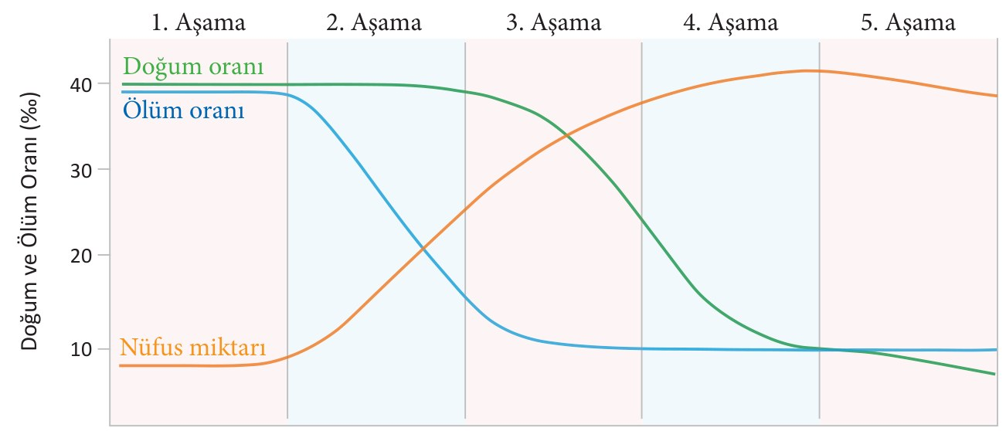
Grafik 4.2: Demografik dönüşüm modeli
GRAFİK OKU
Doğum oranı (‰)
Ölüm oranı (‰)
Nüfus miktarı
9. Sınıf Coğrafya · 4. Ünite: Beşerî Sistemler ve Süreçler
Kitap s. 155
188 / 379
Notes:
AMAÇ: Grafik 4.2'nin bileşenlerini okutmak: aşamalar, üç eğri, dikey eksen (‰).
NASIL: Yatay eksende zaman değil AŞAMALAR vardır (1-5). Üç eğriyi renkleriyle gösterin: yeşil doğum oranı, mavi ölüm oranı, turuncu nüfus miktarı (nüfus artış hızı bu eğrinin dikliğidir). Sorun: 'Hangi aşamalarda doğum ile ölüm eğrisi arasındaki açıklık en büyük? O zaman nüfus miktarı eğrisi nasıl?'
BEKLENEN CEVAP: Açıklık 2. aşamanın sonu ile 3. aşamada en büyüktür; nüfus miktarı eğrisi bu aşamalarda en dik yükselir (nüfus hızla artar). 1. aşamada iki oran birbirine yakındır, nüfus az değişir; 4. aşamada doğum oranı hızla düşerek ölüm oranına yaklaşır, nüfus miktarı eğrisinin yükselişi yavaşlar; 5. aşamada ölüm oranı doğum oranının üstüne çıkar ve nüfus miktarı eğrisi alçalır.
KAYNAK: Kitap s. 155 Grafik 4.2 (kitaptan kırpıldı; künyesi slayt başlığındadır).

Slide 14
Eşleştir: hangi tanım hangi aşamada?
KİTAP KAPALI
Doğum oranları yüksektir. Ölüm oranları düşmeye başlamıştır.
A
Doğum oranlarının hızla azalmasına bağlı olarak nüfus artış hızı çok düşüktür.
B
Doğum oranları çok düşüktür. Yaşlı nüfus oranının fazla olmasına bağlı olarak ölüm oranları biraz daha yüksektir.
C
?
?
?
?
?
Doğum ve ölüm oranları yüksek, nüfus artış hızı çok düşüktür.
Grafikteki doğum ve ölüm eğrilerine bak; her tanımın harfini bir aşamanın altına yaz.
D
Ölüm oranları düşük seviyedeyken doğum oranları düşmeye ve nüfus artış hızı yavaşlamaya başlar.
E
9. Sınıf Coğrafya · 4. Ünite: Beşerî Sistemler ve Süreçler
Kitap s. 155
189 / 379
Notes:
AMAÇ: OGM Materyal 156 'Demografik Dönüşüm Süreci' (kavram-tanım eşleştirme) ile paralel: tanımlar grafikteki aşamalarla eşleştirilir (süreç bileşeni b).
NASIL: Kitaplar kapalı (s. 155'te tablo cevabı gösterir). İkililer 2 dakikada her harfi bir aşamanın altına yazar. İpucu: önce iki eğrinin (doğum ve ölüm) o aşamada ne yaptığına bakın.
BEKLENEN CEVAP: 1 → D · 2 → A · 3 → E · 4 → B · 5 → C.
KAYNAK: Kitap s. 155 (tanımlar tablodan birebir); OGM Materyal 156.
NOT: OGM: tanımların tamamı verilir (2. aşama için kitabın ilk üç cümlesi). Sunumda eşleştirme, grafikten okunabilen cümlelerle yapılır; toplumsal açıklamalar (sanayi öncesi, sağlık hizmetleri, kentleşme…) beş aşama slaytındadır.

Slide 15
Eşleştir: hangi tanım hangi aşamada? — cevap
ÖRNEK CEVAP
Doğum oranları yüksektir. Ölüm oranları düşmeye başlamıştır.
A
2
Doğum oranlarının hızla azalmasına bağlı olarak nüfus artış hızı çok düşüktür.
B
4
Doğum oranları çok düşüktür. Yaşlı nüfus oranının fazla olmasına bağlı olarak ölüm oranları biraz daha yüksektir.
C
5
D
A
E
B
C
Doğum ve ölüm oranları yüksek, nüfus artış hızı çok düşüktür.
1 → D · 2 → A · 3 → E · 4 → B · 5 → C
D
1
Ölüm oranları düşük seviyedeyken doğum oranları düşmeye ve nüfus artış hızı yavaşlamaya başlar.
E
3
9. Sınıf Coğrafya · 4. Ünite: Beşerî Sistemler ve Süreçler
Kitap s. 155
190 / 379
Notes:
AMAÇ: Eşleştirmenin cevabı.
NASIL: Harfleri grafikteki aşamaların altına birlikte yerleştirin. Sonraki beş slaytta her aşamanın kitaptaki tam tanımı var.
BEKLENEN CEVAP: 1 → D · 2 → A · 3 → E · 4 → B · 5 → C.
KAYNAK: Kitap s. 155 (tanımlar tablodan birebir); OGM Materyal 156.
NOT: OGM: tanımların tamamı verilir (2. aşama için kitabın ilk üç cümlesi). Sunumda eşleştirme, grafikten okunabilen cümlelerle yapılır; toplumsal açıklamalar (sanayi öncesi, sağlık hizmetleri, kentleşme…) beş aşama slaytındadır.

Slide 16
1. aşama: sanayi öncesi toplumlar
1. AŞAMA
1. Aşama · kitabın tanımı
• Doğum ve ölüm oranları yüksek, nüfus artış hızı çok düşüktür.
• Sanayi öncesi toplumlarda görülür.
• Sağlık hizmetleri yetersizdir.
• Ortalama ömür kısa ve bebek ölüm oranı yüksektir.
Doğum oranı
yüksek
Ölüm oranı
yüksek
Nüfus artış hızı
çok düşük
9. Sınıf Coğrafya · 4. Ünite: Beşerî Sistemler ve Süreçler
Kitap s. 155
191 / 379
Notes:
AMAÇ: Modelin 1. aşamasını kitabın tanımıyla ve grafikteki yeriyle vermek.
NASIL: Grafikte yalnız bu aşamanın sütunu açıktır. Önce sol alttaki üç göstergeyi grafikte gösterin, sonra kitabın tanımını okutun; öğrenciler defterdeki dört sütunlu tabloya (aşama · doğum · ölüm · artış) bir satır ekler. 'Sanayi öncesi toplumlar' bugün yok: kitap 'Günümüzde 1. aşamada olan ülke yoktur.' der (iki slayt sonra).
BEKLENEN CEVAP: Doğum: yüksek · ölüm: yüksek · nüfus artış hızı: çok düşük.
KAYNAK: Kitap s. 155 (tanım tablodan birebir; Grafik 4.2 kitaptan, vurgu sunuma ait). Sol alttaki göstergeler tanımın özetidir.

Slide 17
2. aşama: ölüm oranları düşüyor
2. AŞAMA
2. Aşama · kitabın tanımı
• Doğum oranları yüksektir.
• Ölüm oranları düşmeye başlamıştır.
• Sanayileşmenin ilk dönemlerini yaşayan toplumlarda görülür.
• Beslenme koşullarındaki iyileşme, sağlık hizmetlerinin gelişmesi ve bebek ölüm oranlarının düşmesi nüfus artış hızının yüksek olmasında etkilidir.
Doğum oranı
yüksek
Ölüm oranı
düşmeye başlar
Nüfus artış hızı
yüksek
9. Sınıf Coğrafya · 4. Ünite: Beşerî Sistemler ve Süreçler
Kitap s. 155
192 / 379
Notes:
AMAÇ: Modelin 2. aşamasını kitabın tanımıyla ve grafikteki yeriyle vermek.
NASIL: Grafikte yalnız bu aşamanın sütunu açıktır. Önce sol alttaki üç göstergeyi grafikte gösterin, sonra kitabın tanımını okutun; öğrenciler defterdeki dört sütunlu tabloya (aşama · doğum · ölüm · artış) bir satır ekler. Neden ölüm oranı düşer de doğum oranı hemen düşmez? Ölümleri azaltan beslenme ve sağlık hizmetleri hızla yayılır; ailelerin çocuk sayısıyla ilgili alışkanlıkları ise daha yavaş değişir (bilimsel; kitapta yok).
BEKLENEN CEVAP: Doğum: yüksek · ölüm: düşmeye başlar · nüfus artış hızı: yüksek.
KAYNAK: Kitap s. 155 (tanım tablodan birebir; Grafik 4.2 kitaptan, vurgu sunuma ait). Sol alttaki göstergeler tanımın özetidir.

Slide 18
3. aşama: doğum oranları düşüyor
3. AŞAMA
3. Aşama · kitabın tanımı
• Ölüm oranları düşük seviyedeyken doğum oranları düşmeye ve nüfus artış hızı yavaşlamaya başlar.
• Doğum oranlarının azalması üzerinde kentleşme, eğitim ve kadınların çalışma hayatına girmesi etkilidir.
Doğum oranı
düşmeye başlar
Ölüm oranı
düşük
Nüfus artış hızı
yavaşlar
9. Sınıf Coğrafya · 4. Ünite: Beşerî Sistemler ve Süreçler
Kitap s. 155
193 / 379
Notes:
AMAÇ: Modelin 3. aşamasını kitabın tanımıyla ve grafikteki yeriyle vermek.
NASIL: Grafikte yalnız bu aşamanın sütunu açıktır. Önce sol alttaki üç göstergeyi grafikte gösterin, sonra kitabın tanımını okutun; öğrenciler defterdeki dört sütunlu tabloya (aşama · doğum · ölüm · artış) bir satır ekler.
BEKLENEN CEVAP: Doğum: düşmeye başlar · ölüm: düşük · nüfus artış hızı: yavaşlar.
KAYNAK: Kitap s. 155 (tanım tablodan birebir; Grafik 4.2 kitaptan, vurgu sunuma ait). Sol alttaki göstergeler tanımın özetidir.

Slide 19
4. aşama: sanayi sonrası toplumlar
4. AŞAMA
4. Aşama · kitabın tanımı
• Doğum oranlarının hızla azalmasına bağlı olarak nüfus artış hızı çok düşüktür.
• Sanayi sonrası toplumlarda görülür.
Doğum oranı
hızla azalır
Ölüm oranı
düşük
Nüfus artış hızı
çok düşük
9. Sınıf Coğrafya · 4. Ünite: Beşerî Sistemler ve Süreçler
Kitap s. 155
194 / 379
Notes:
AMAÇ: Modelin 4. aşamasını kitabın tanımıyla ve grafikteki yeriyle vermek.
NASIL: Grafikte yalnız bu aşamanın sütunu açıktır. Önce sol alttaki üç göstergeyi grafikte gösterin, sonra kitabın tanımını okutun; öğrenciler defterdeki dört sütunlu tabloya (aşama · doğum · ölüm · artış) bir satır ekler.
BEKLENEN CEVAP: Doğum: hızla azalır · ölüm: düşük · nüfus artış hızı: çok düşük.
KAYNAK: Kitap s. 155 (tanım tablodan birebir; Grafik 4.2 kitaptan, vurgu sunuma ait). Sol alttaki göstergeler tanımın özetidir.

Slide 20
5. aşama: nüfus azalıyor
5. AŞAMA
5. Aşama · kitabın tanımı
• Doğum oranları çok düşüktür.
• Yaşlı nüfus oranının fazla olmasına bağlı olarak ölüm oranları biraz daha yüksektir.
• Genç nüfus oranı düşüktür.
• Bu aşamada nüfusta azalma görülür.
Doğum oranı
çok düşük
Ölüm oranı
biraz daha yüksek
Nüfus artış hızı
eksi: nüfus azalır
9. Sınıf Coğrafya · 4. Ünite: Beşerî Sistemler ve Süreçler
Kitap s. 155
195 / 379
Notes:
AMAÇ: Modelin 5. aşamasını kitabın tanımıyla ve grafikteki yeriyle vermek.
NASIL: Grafikte yalnız bu aşamanın sütunu açıktır. Önce sol alttaki üç göstergeyi grafikte gösterin, sonra kitabın tanımını okutun; öğrenciler defterdeki dört sütunlu tabloya (aşama · doğum · ölüm · artış) bir satır ekler. 5. aşamada ölüm oranının 'biraz daha yüksek' olması sağlık hizmetlerinin kötüleşmesinden değil, yaşlı nüfusun fazla olmasındandır (kitabın ifadesi).
BEKLENEN CEVAP: Doğum: çok düşük · ölüm: biraz daha yüksek · nüfus artış hızı: eksi: nüfus azalır.
KAYNAK: Kitap s. 155 (tanım tablodan birebir; Grafik 4.2 kitaptan, vurgu sunuma ait). Sol alttaki göstergeler tanımın özetidir.

Slide 21
Model kimin süreci? Göç nerede?
MODEL
Hangi ülkelerin süreci?
Göç?
Bugün
Model; bu aşamaların gözlendiği İngiltere, Fransa ve Almanya’nın nüfuslanma sürecini yansıtır.
Bu modelde göçün nüfus üzerindeki etkisi göz ardı edilerek doğal nüfus artışında yaşanan değişimlere odaklanılır.
Günümüzde 1. aşamada olan ülke yoktur. Gelişmekte olan ülkelerde 2 veya 3. aşamanın özellikleri görülmektedir.
Bu durumun gerçekleşmesinde gelişmiş ülkelerin teknoloji ve sağlık olanaklarından yararlanması etkilidir. Kentleşme, hizmet sektörünün gelişmesi, kadınların eğitim görmesi ve çalışma hayatına girmesi de faktörler arasında sayılabilir.
9. Sınıf Coğrafya · 4. Ünite: Beşerî Sistemler ve Süreçler
Kitap s. 155
196 / 379
Notes:
AMAÇ: Modelin sınırlarını göstermek: hangi ülkelerin sürecine dayanır, göçü dikkate almaz, bugün hangi aşamalar görülür.
NASIL: Üç kartı okutun. Göç kartında durun: 'Bir ülke çok göç alırsa nüfusu modelin söylediğinden farklı değişebilir mi?' Bu soru, Kanada'nın tablosunda (s. 156) ve 20. yoklamada geri gelecek.
BEKLENEN CEVAP: Evet: model yalnız doğal nüfus artışına (doğum − ölüm) bakar; göç alan ülkenin nüfusu doğal artıştan daha hızlı artabilir, göç verenin daha yavaş.
KAYNAK: Kitap s. 155 son paragraf (birebir).

Slide 22
Bilgimizi Yoklayalım
YOKLAMA 18
Demografik dönüşüm modelinde doğum oranlarının çok düşük olduğu ve nüfusta azalmanın görüldüğü aşama hangisidir?
A
1. aşama
B
2. aşama
C
3. aşama
D
4. aşama
E
5. aşama
9. Sınıf Coğrafya · 4. Ünite: Beşerî Sistemler ve Süreçler
Kitap s. 155
197 / 379
Notes:
AMAÇ: Ara yoklama: konunun temel sonucunu tek soruyla yoklamak.
NASIL: Öğrenciler 20 saniye düşünür, parmakla (1-5 = A-E) cevap gösterir; dağılıma bakıp cevap slaytına geçin.
BEKLENEN CEVAP: E) 5. aşama
KAYNAK: Kitap s. 155 (5. aşama tanımı).

Slide 23
Bilgimizi Yoklayalım — Cevap
YOKLAMA 18
Demografik dönüşüm modelinde doğum oranlarının çok düşük olduğu ve nüfusta azalmanın görüldüğü aşama hangisidir?
A
1. aşama
B
2. aşama
C
3. aşama
D
4. aşama
E
5. aşama
Doğum oranları çok düşüktür. … Bu aşamada nüfusta azalma görülür. (5. aşama)
9. Sınıf Coğrafya · 4. Ünite: Beşerî Sistemler ve Süreçler
Kitap s. 155
198 / 379
Notes:
AMAÇ: Doğru seçeneği gerekçesiyle göstermek; yanlış seçenekleri kısaca düzeltmek.
NASIL: Gerekçeyi bir öğrenciye okutun; en çok seçilen yanlış seçeneğin neden yanlış olduğunu sorun.
BEKLENEN CEVAP: E) 5. aşama — Doğum oranları çok düşüktür. … Bu aşamada nüfusta azalma görülür. (5. aşama)
KAYNAK: Kitap s. 155 (5. aşama tanımı).

Slide 24
6'lı gruplara geçiyoruz: Philips 66
6 GRUP · 2 dk
SÖZCÜ
YAZICI
ZAMAN TUTUCU
Grubun kararını 1 dakikada savunur.
Fikirleri ve kararı karar kartına yazar.
Süreyi izler; 1 dakikayı aşanı uyarır.
VERİ OKUYUCU
PİRAMİT OKUYUCU
ELEME YÖNETİCİSİ
Tablodaki sayıları okur.
Tabanı ve tepeyi okur.
Elemede “Bu fikir hangi veriye dayanıyor?” diye sorar.
5 grup × 6 kişi + 1 grup × 4 kişi · yalnız bu hafta
• 4 kişilik grupta herkes 1,5 dakika konuşur; roller paylaşılır.
• “30 cm sesi” · söz sırası korunur · farklı görüşe saygı
9. Sınıf Coğrafya · 4. Ünite: Beşerî Sistemler ve Süreçler
199 / 379
Notes:
AMAÇ: Bu haftaya özgü 6'lı grup düzenine geçiş: rolleri ve kuralları vermek.
SÜRE: Geçiş: 2 dk (esnek; ayağa kalkma molası).
NASIL: 6'lı listeyi yansıtın (ünite gruplarından türetilmiş, heterojen): 5 grup × 6 kişi + 1 grup × 4 kişi = 34. Sıralar 6 kişilik adalara çevrilir; malzeme sorumluları s. 156 kopyasını ve Philips 66 karar kartını alır. 4 kişilik grupta altı rol dört kişiye paylaştırılır (yazıcı zamanı da tutar, sözcü elemeyi de yönetir).
KAYNAK: Ders planı 24. hafta (sınıf yönetimi); program COĞ.9.4.3 (Philips 66).

Slide 25
Uygulama: Demografik Dönüşüm
6 GRUP · 7 dk
Aşağıda bazı ülkelerin nüfus özellikleri ve piramitleri verilmiştir. Bunlardan yararlanarak verilen ülkelerin demografik dönüşüm modelinin hangi aşamasında olduğunu gerekçeleriyle yazınız.
Ülke | Nüfus | Nüfus Artış Hızı (%) | Doğal Nüfus Artış Hızı (%) | Doğurganlık Hızı | Doğum Oranı (‰) | Ölüm Oranı (‰) | Ortalama Ömür
Meksika | 130.739.927 | 0,72 | 0,78 | 1,79 | 14,3 | 6,5 | 74
Japonya | 123.201.045 | −0,43 | −0,50 | 1,40 | 6,9 | 11,9 | 85
Etiyopya | 118.550.298 | 2,37 | 2,38 | 3,84 | 29,6 | 5,8 | 67
Kanada | 38.794.813 | 0,71 | 0,18 | 1,58 | 10,0 | 8,2 | 84
Grup görevi: her ülke için aşama + gerekçe
Gerekçe en az iki veriye dayanır: biri tablodan, biri piramitten.
9. Sınıf Coğrafya · 4. Ünite: Beşerî Sistemler ve Süreçler
Kitap s. 156
200 / 379
Notes:
AMAÇ: Dört ülkeyi tablo ve piramit verisiyle demografik dönüşüm aşamalarına gerekçeli olarak yerleştirmek (süreç bileşenleri a-b).
SÜRE: Uygulama: 10 dk (yönerge 1 · grup çalışması 7 · örnek cevaplar 2).
NASIL: Veri okuyucu tabloyu, piramit okuyucu piramidi (sonraki slayt) okur; yazıcı 'aşama · gerekçe' tablosunu doldurur. Kural: gerekçe en az iki veriye dayanır — biri tablodan (doğum-ölüm farkı, doğurganlık, ortalama ömür), biri piramitten (taban, tepe). İpucu: doğum oranından ölüm oranını çıkarın (doğal artış). Negatif sayılar (Japonya) nüfusun azaldığını gösterir.
KAYNAK: Kitap s. 156 UYGULAMA 'Demografik Dönüşüm' (yönerge ve tablo birebir).
NOT: Doğurganlık hızı: bir kadının ömrü boyunca doğurduğu ortalama çocuk sayısıdır (bilimsel; kitapta tanımı yok). Nüfusun kendini yenileyebilmesi için genel kabulle kadın başına yaklaşık 2,1 çocuk gerekir — öğrenci sorarsa (bilimsel; kitapta yok).

Slide 26
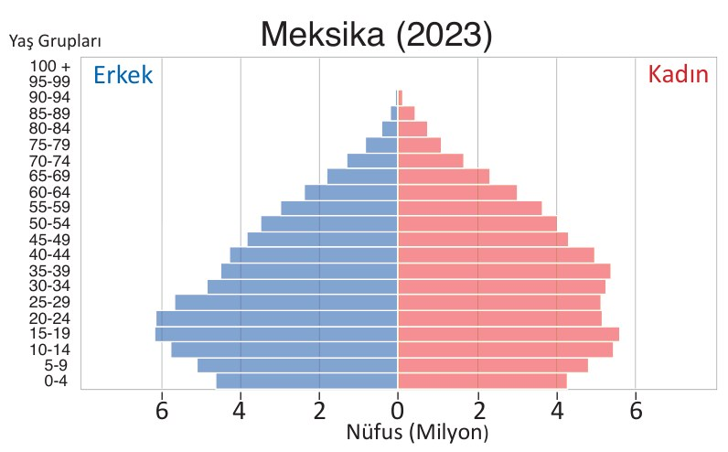
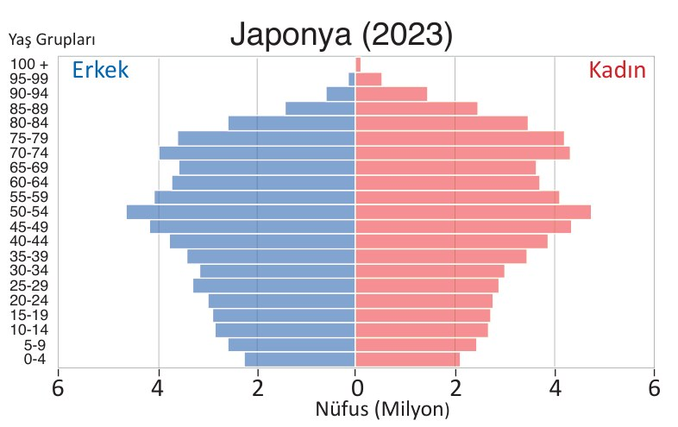
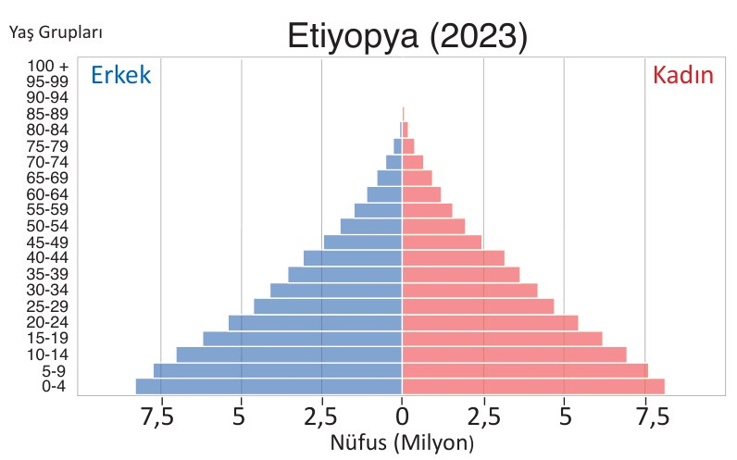
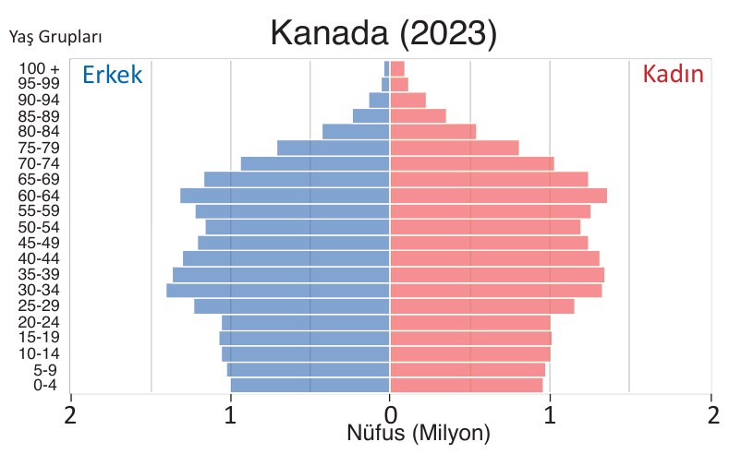
Dört ülkenin nüfus piramitleri (2023)
PİRAMİT OKU
Piramit okuyucu
• Taban geniş mi, dar mı?
• Tepe (65 ve üstü) geniş mi?
• En kalabalık yaş grubu nerede?
• Eksenin ölçeği kaç milyon?
9. Sınıf Coğrafya · 4. Ünite: Beşerî Sistemler ve Süreçler
Kitap s. 156
201 / 379
Notes:
AMAÇ: Dört piramidi yan yana göstermek; piramit okuyucunun ipuçları.
NASIL: Gruplar bu slayt açıkken çalışır (kitapta da s. 156). Eksenlere dikkat: dört piramidin ölçeği farklıdır (Etiyopya 7,5 milyon, Kanada 2 milyon) — çubuk uzunluğu değil şekil karşılaştırılır.
KAYNAK: Kitap s. 156 (dört piramit kitaptan kırpıldı).

Slide 27
Demografik Dönüşüm — örnek cevap (1/2)
ÖRNEK CEVAP
Etiyopya → 2. aşama
• Doğum oranı ‰29,6 çok yüksek, ölüm oranı ‰5,8 düşük → doğal artış ‰23,8 (%2,38), dördünün en yükseği
• Doğurganlık 3,84 (en yüksek) · ortalama ömür 67 (en kısa)
• Piramit: geniş taban, dar tepe → genç nüfus çok fazla
Meksika → 3. aşama
• Doğum oranı ‰14,3'e inmiş, ölüm oranı ‰6,5 düşük → doğal artış ‰7,8 (%0,78): artış yavaşlamış
• Doğurganlık 1,79 · ortalama ömür 74
• Piramit: taban daralmaya başlamış (0-4 yaş grubu 15-24 yaş gruplarından dar), yaşlı nüfus az
9. Sınıf Coğrafya · 4. Ünite: Beşerî Sistemler ve Süreçler
Kitap s. 156
202 / 379
Notes:
AMAÇ: s. 156 uygulamasının örnek cevabı: aşama ve iki veriye dayalı gerekçe.
NASIL: Önce bir grubun yerleştirmesini dinleyin, sonra slaytı açın. Hesapları birlikte yapın: doğal artış = doğum − ölüm; ‰ değeri 10'a bölününce tablodaki % değeri çıkar. Etiyopya'da ölüm oranının bu kadar düşük olması nüfusun çok genç olmasındandır (yaşlı az; bilimsel, kitapta yok). Meksika'yı 2. aşamaya koyan grup varsa ölçütü sorun: doğum oranı (‰14,3) Etiyopya'nın yarısından az, taban daralıyor.
BEKLENEN CEVAP: Etiyopya → 2. aşama: Doğum oranı ‰29,6 çok yüksek, ölüm oranı ‰5,8 düşük → doğal artış ‰23,8 (%2,38), dördünün en yükseği; Doğurganlık 3,84 (en yüksek) · ortalama ömür 67 (en kısa); Piramit: geniş taban, dar tepe → genç nüfus çok fazla | Meksika → 3. aşama: Doğum oranı ‰14,3'e inmiş, ölüm oranı ‰6,5 düşük → doğal artış ‰7,8 (%0,78): artış yavaşlamış; Doğurganlık 1,79 · ortalama ömür 74; Piramit: taban daralmaya başlamış (0-4 yaş grubu 15-24 yaş gruplarından dar), yaşlı nüfus az
KAYNAK: Kitap s. 156 tablosu ve piramitleri; s. 155 aşama tanımları. Aşamalar kitapta verilmez; yerleştirme tablodaki değerlerden hesaplanan gerekçeye dayanır (doğal artış hesapları sunuma ait, tablodaki % değerleriyle tutarlı). Piramit vurguları sunuma aittir.
NOT: Farklı gerekçeli yerleştirme tartışmaya açıktır; ölçüt iki veriye dayanmaktır.

Slide 28
Demografik Dönüşüm — örnek cevap (2/2)
ÖRNEK CEVAP
Kanada → 4. aşama
• Doğum (‰10,0) ve ölüm (‰8,2) oranları düşük ve birbirine yakın → doğal artış ‰1,8 (%0,18)
• Doğurganlık 1,58 · ortalama ömür 84 · piramit: tabanı dar, gövde ve tepe geniş
• Nüfus artış hızı (%0,71) doğal artıştan yüksek → göç alıyor
Japonya → 5. aşama
• Ölüm oranı (‰11,9) doğum oranından (‰6,9) yüksek → doğal artış −‰5,0 (−%0,50)
• Nüfus artış hızı −%0,43: nüfus azalıyor · doğurganlık 1,40 · ortalama ömür 85
• Piramit: tabanı tepesinden dar → yaşlı nüfus fazla
9. Sınıf Coğrafya · 4. Ünite: Beşerî Sistemler ve Süreçler
Kitap s. 156
203 / 379
Notes:
AMAÇ: s. 156 uygulamasının örnek cevabı: aşama ve iki veriye dayalı gerekçe.
NASIL: Kanada'da nüfus artış hızı doğal artıştan fazladır: aradaki fark göçle açıklanır (model göçü dikkate almaz; s. 155). Japonya'da ölüm oranının doğum oranını geçmesi yaşlı nüfus fazlalığındandır (5. aşama tanımı). Kanada'yı 5. aşamaya koyan grup varsa: doğum hâlâ ölümden fazla, nüfus azalmıyor → 4. aşama.
BEKLENEN CEVAP: Kanada → 4. aşama: Doğum (‰10,0) ve ölüm (‰8,2) oranları düşük ve birbirine yakın → doğal artış ‰1,8 (%0,18); Doğurganlık 1,58 · ortalama ömür 84 · piramit: tabanı dar, gövde ve tepe geniş; Nüfus artış hızı (%0,71) doğal artıştan yüksek → göç alıyor | Japonya → 5. aşama: Ölüm oranı (‰11,9) doğum oranından (‰6,9) yüksek → doğal artış −‰5,0 (−%0,50); Nüfus artış hızı −%0,43: nüfus azalıyor · doğurganlık 1,40 · ortalama ömür 85; Piramit: tabanı tepesinden dar → yaşlı nüfus fazla
KAYNAK: Kitap s. 156 tablosu ve piramitleri; s. 155 aşama tanımları. Aşamalar kitapta verilmez; yerleştirme tablodaki değerlerden hesaplanan gerekçeye dayanır (doğal artış hesapları sunuma ait, tablodaki % değerleriyle tutarlı). Piramit vurguları sunuma aittir.
NOT: Farklı gerekçeli yerleştirme tartışmaya açıktır; ölçüt iki veriye dayanmaktır.

Slide 29
Philips 66: altı kişi, altı dakika
PHILIPS 66
1 · Fikir
Herkes sırayla 1 dakika fikrini söyler; yazıcı karar kartına yazar.
6 dk
2 · Eleme
Veriye dayanmayan fikir elenir: “Bu fikir hangi veriye dayanıyor?”
3 dk
3 · Karar
Grup tek fikirde karar kılar; farklı görüş varsa karar kartına yazılır.
1 dk
4 · Sözcü
Sözcü 1 dakikalık savunmasını hazırlar.
3 dk
9. Sınıf Coğrafya · 4. Ünite: Beşerî Sistemler ve Süreçler
204 / 379
Notes:
AMAÇ: Programın önerdiği Philips 66 tekniğinin adımlarını vermek (karşılaştırma: KB2.7; iş birliği: SDB2.2).
SÜRE: Philips 66: 14 dk (açıklama 1 · fikir 6 · eleme 3 · karar 1 · sözcü hazırlığı 3).
NASIL: Kronometreyi tahtada açın. Fikir turunda kimse araya girmez, yazıcı her fikri bir satıra yazar. Elemede tek ölçüt: 'Bu fikir hangi veriye dayanıyor?' Karar oylamayla değil, gerekçeyle verilir; kabul görmeyen ama gerekçeli fikir karar kartına 'farklı görüş' olarak yazılır (D14.1).
KAYNAK: Program (2026) COĞ.9.4.3 öğrenme-öğretme uygulamaları: 'Karşılaştırma sürecinde Philips 66 tekniği kullanılabilir. Bu amaçla her gruba tartışmaları için yeterli süre verilir, grup üyeleri tarafından üretilen fikirlerin ortaya konması sağlanır ve yapılan eleme sonucu tek bir fikirde karar kılınır.'

Slide 30
Philips 66 sorusu: Türkiye kime benziyor?
PHILIPS 66
Türkiye'nin bugünkü nüfus özellikleri bu dört ülkeden en çok hangisine benziyor? Türkiye demografik dönüşümün hangi aşamasında?
Ülke (yıl) | Doğum oranı (‰) | Ölüm oranı (‰) | Doğurganlık hızı | Ortalama ömür | Aşama
Etiyopya (2023) | 29,6 | 5,8 | 3,84 | 67 | 2
Meksika (2023) | 14,3 | 6,5 | 1,79 | 74 | 3
Kanada (2023) | 10,0 | 8,2 | 1,58 | 84 | 4
Japonya (2023) | 6,9 | 11,9 | 1,40 | 85 | 5
Türkiye (2025) | 10,6 | 6 | 1,62 | — | ?
Türkiye (TÜİK, 2025 · kitap s. 164): Nüfus Artış Hızı: ‰5 (= %0,5) · Ortanca Yaş: 34,9 · Bebek Ölüm Hızı: ‰8,9
9. Sınıf Coğrafya · 4. Ünite: Beşerî Sistemler ve Süreçler
Kitap s. 156, 164
205 / 379
Notes:
AMAÇ: Türkiye'nin bugünkü göstergelerini dört ülkeyle karşılaştırarak aşamasına karar vermek (program: Türkiye ve farklı ülkelerin dönüşüm sürecindeki benzerlik ve farklılıklar).
NASIL: Soruyu okutun. Türkiye satırı s. 164'tendir (TÜİK, 2025; diğer ülkeler 2023). Birimlere dikkat: s. 164 nüfus artış hızını binde verir (‰5 = %0,5); s. 156'nın tablosu yüzde. Türkiye'nin ortalama ömrü kitapta verilmez (—). Aşama sütunu az önceki örnek cevaptan.
BEKLENEN CEVAP: Örnek cevap sözcülerden sonra: 207-212 aralığındaki 'Philips 66 — örnek cevap' slaytı.
KAYNAK: Kitap s. 156 (dört ülke) ve s. 164 Türkiye göstergeleri (TÜİK, 2025; birebir).

Slide 31
Philips 66 karar kartı
KARAR KARTI
1 · Fikirler (her üye bir fikir)
2 · Eleme
Hangi fikir neden elendi?
1
2
3 · Grubun kararı
Türkiye … ülkesine benziyor; … aşamada; çünkü …
3
4
5
Farklı görüş
Gerekçesiyle yazılır.
6
4 · Sözcü
Adı:
Kural: her fikir bir veriye dayanır (tablo ya da piramit).
9. Sınıf Coğrafya · 4. Ünite: Beşerî Sistemler ve Süreçler
206 / 379
Notes:
AMAÇ: Karar kartının bölümlerini göstermek (grup yazıcısı doldurur; P2 süreç kanıtı).
NASIL: Kart her gruba kâğıt olarak verilir; bu slayt örnek düzendir. Dolaşırken 'fikirlerinizden hangisi elendi, neden?' diye sorun. Kartlar sözcü sunumundan sonra toplanır.
KAYNAK: Ders planı 24. hafta (materyal: Philips 66 karar kartı).

Slide 32
Sözcüler: kararımız ne?
TARTIŞMA
2. aşama
3. aşama
4. aşama
5. aşama
gruplar: …
gruplar: …
gruplar: …
gruplar: …
demografik dönüşüm →
Hangi veri sizi ayırdı?
Defterine yaz
İki grup farklı karar verdiyse veriye dönün.
Bir benzerlik ve bir farklılık cümlesi
9. Sınıf Coğrafya · 4. Ünite: Beşerî Sistemler ve Süreçler
207 / 379
Notes:
AMAÇ: Altı grubun kararını aşama ekseninde görmek ve farklılıkların nedenini tartışmak (program: grup sözcülerinin sunduğu fikirler üzerine tartışma; D14.1, SDB2.1).
SÜRE: Sözcüler ve tartışma: 10 dk (altı sözcü 6 · tartışma 1,5 · örnek cevap 1 · iki yoklama 1,5).
NASIL: Her sözcü 1 dakika konuşur; grubun numarasını tahtada ilgili kutuya yazın (G1-G6). İki grup farklı karar verdiyse sorun: 'Hangi veri sizi ayırdı?' Öğrenciler defterine bir benzerlik ve bir farklılık cümlesi yazar. 4 kişilik grubun sözcüsü de 1 dakika konuşur.
KAYNAK: Program (2026) COĞ.9.4.3: 'Çalışma sonunda grup sözcülerinin sunduğu fikirler üzerine bir tartışma başlatılabilir.'

Slide 33
Philips 66 — örnek cevap
ÖRNEK CEVAP
Ülke | Doğum (‰) | Ölüm (‰) | Doğal artış (‰) | Doğurganlık
Meksika | 14,3 | 6,5 | 7,8 | 1,79
Türkiye | 10,6 | 6 | 4,6 | 1,62
Kanada | 10,0 | 8,2 | 1,8 | 1,58
Grubun tek fikri (örnek)
• Türkiye doğum oranında ve doğurganlıkta Kanada'ya, ölüm oranında Meksika'ya benziyor.
• Doğal artışı ikisinin arasında → 3. aşamanın sonundan 4. aşamaya geçiyor.
• Farklılık: Japonya'nın aksine doğumlar ölümlerden fazla; Etiyopya'nın aksine doğurganlık düşük.
Doğal artış = doğum − ölüm (hesap). Türkiye: ‰10,6 − ‰6 = ‰4,6. Kaynak: s. 156 ve s. 164.
Ölçüt
• En az iki veri
• Bir benzerlik ve bir farklılık
• Farklı görüş karar kartında
9. Sınıf Coğrafya · 4. Ünite: Beşerî Sistemler ve Süreçler
Kitap s. 156, 164
208 / 379
Notes:
AMAÇ: Ölçütlü bir örnek grup kararı göstermek (doğru tek cevap değil, örnek ürün).
NASIL: Tabloyu okutun: Türkiye hangi sütunda kime yakın? Doğal artışı birlikte hesaplayın: ‰10,6 − ‰6 = ‰4,6. Gerekçeli olarak '3. aşama' ya da '4. aşama' diyen gruplar da kabul edilir; önemli olan iki veriye dayanmaktır. Türkiye'nin dönüşüm sürecini 25. haftada s. 157'nin piramitleri (1950-2025) ve grafiğiyle (1935-2024) inceleyeceğiz.
BEKLENEN CEVAP: Türkiye doğum oranında (‰10,6) ve doğurganlıkta (1,62) Kanada'ya (‰10,0; 1,58), ölüm oranında (‰6) Meksika'ya (‰6,5) yakın; doğal artışı (‰4,6) Meksika (‰7,8) ile Kanada (‰1,8) arasında → 3. aşamanın sonundan 4. aşamaya geçiş. Farklılık: Japonya'dan farklı olarak doğumlar ölümlerden fazla, nüfus artıyor; Etiyopya'dan farklı olarak doğurganlık düşük.
KAYNAK: Kitap s. 156 tablosu; s. 164 Türkiye göstergeleri (TÜİK, 2025). Doğal artış değerleri sunumda hesaplanmıştır (doğum − ölüm); Meksika ve Kanada için tablodaki %0,78 ve %0,18 ile tutarlıdır. Türkiye'nin aşaması kitapta verilmez: ölçüt doğal artış ve doğurganlık (kitap s. 155: gelişmekte olan ülkelerde 2 veya 3. aşamanın özellikleri görülür).
NOT: Türkiye'de nüfus artış hızı (‰5) doğal artıştan (‰4,6) biraz yüksektir: aradaki ‰0,4 göçle açıklanır (s. 155 kenar notu: doğal nüfus artışı göçü içermez).

Slide 34
Bilgimizi Yoklayalım
YOKLAMA 19
Türkiye'de (TÜİK, 2025) kaba doğum hızı ‰10,6, kaba ölüm hızı ‰6'dır. Buna göre doğal nüfus artış hızı kaçtır?
A
‰16,6
B
‰4,6
C
‰10,6
D
‰6
E
‰1,62
9. Sınıf Coğrafya · 4. Ünite: Beşerî Sistemler ve Süreçler
Kitap s. 155, 164
209 / 379
Notes:
AMAÇ: Ara yoklama: konunun temel sonucunu tek soruyla yoklamak.
NASIL: Öğrenciler 20 saniye düşünür, parmakla (1-5 = A-E) cevap gösterir; dağılıma bakıp cevap slaytına geçin. ‰1,62 seçen öğrenciye: 1,62 toplam doğurganlık hızıdır, binde değil; kadın başına çocuk sayısı.
BEKLENEN CEVAP: B) ‰4,6
KAYNAK: Kitap s. 155 (doğal nüfus artışı tanımı), s. 164 (TÜİK, 2025 göstergeleri).

Slide 35
Bilgimizi Yoklayalım — Cevap
YOKLAMA 19
Türkiye'de (TÜİK, 2025) kaba doğum hızı ‰10,6, kaba ölüm hızı ‰6'dır. Buna göre doğal nüfus artış hızı kaçtır?
A
‰16,6
B
‰4,6
C
‰10,6
D
‰6
E
‰1,62
Doğal nüfus artışı doğum ve ölüm oranı farkıdır (s. 155): ‰10,6 − ‰6 = ‰4,6. Değerler s. 164'ten.
9. Sınıf Coğrafya · 4. Ünite: Beşerî Sistemler ve Süreçler
Kitap s. 155, 164
210 / 379
Notes:
AMAÇ: Doğru seçeneği gerekçesiyle göstermek; yanlış seçenekleri kısaca düzeltmek.
NASIL: Gerekçeyi bir öğrenciye okutun; en çok seçilen yanlış seçeneğin neden yanlış olduğunu sorun. ‰1,62 seçen öğrenciye: 1,62 toplam doğurganlık hızıdır, binde değil; kadın başına çocuk sayısı.
BEKLENEN CEVAP: B) ‰4,6 — Doğal nüfus artışı doğum ve ölüm oranı farkıdır (s. 155): ‰10,6 − ‰6 = ‰4,6. Değerler s. 164'ten.
KAYNAK: Kitap s. 155 (doğal nüfus artışı tanımı), s. 164 (TÜİK, 2025 göstergeleri).

Slide 36
Bilgimizi Yoklayalım
YOKLAMA 20
Kanada'da (2023) nüfus artış hızının (%0,71) doğal nüfus artış hızından (%0,18) yüksek olması neyi gösterir?
A
Doğum oranının ölüm oranından düşük olduğunu
B
Ülkenin göç verdiğini
C
Ülkenin 1. aşamada olduğunu
D
Ülkenin göç aldığını
E
Ortalama ömrün kısaldığını
9. Sınıf Coğrafya · 4. Ünite: Beşerî Sistemler ve Süreçler
Kitap s. 155-156
211 / 379
Notes:
AMAÇ: Ara yoklama: konunun temel sonucunu tek soruyla yoklamak.
NASIL: Öğrenciler 20 saniye düşünür, parmakla (1-5 = A-E) cevap gösterir; dağılıma bakıp cevap slaytına geçin. Aynı mantık Türkiye için: nüfus artış hızı ‰5, doğal artış ‰4,6 → ‰0,4 göç etkisi. Meksika'da tersi: 0,72 < 0,78 → göç veriyor.
BEKLENEN CEVAP: D) Ülkenin göç aldığını
KAYNAK: Kitap s. 155 (doğal nüfus artışı tanımı; model göçü göz ardı eder), s. 156 tablosu; fark sunumda hesaplanmıştır (0,71 − 0,18 = 0,53). Aynı akıl yürütme kitabın ölçme 4. sorusundadır (s. 167).

Slide 37
Bilgimizi Yoklayalım — Cevap
YOKLAMA 20
Kanada'da (2023) nüfus artış hızının (%0,71) doğal nüfus artış hızından (%0,18) yüksek olması neyi gösterir?
A
Doğum oranının ölüm oranından düşük olduğunu
B
Ülkenin göç verdiğini
C
Ülkenin 1. aşamada olduğunu
D
Ülkenin göç aldığını
E
Ortalama ömrün kısaldığını
Doğal artış yalnız doğum ve ölümden doğar; nüfus artış hızı göçü de içerir. Aradaki 0,53 puanlık fark Kanada'nın göç aldığını gösterir.
9. Sınıf Coğrafya · 4. Ünite: Beşerî Sistemler ve Süreçler
Kitap s. 155-156
212 / 379
Notes:
AMAÇ: Doğru seçeneği gerekçesiyle göstermek; yanlış seçenekleri kısaca düzeltmek.
NASIL: Gerekçeyi bir öğrenciye okutun; en çok seçilen yanlış seçeneğin neden yanlış olduğunu sorun. Aynı mantık Türkiye için: nüfus artış hızı ‰5, doğal artış ‰4,6 → ‰0,4 göç etkisi. Meksika'da tersi: 0,72 < 0,78 → göç veriyor.
BEKLENEN CEVAP: D) Ülkenin göç aldığını — Doğal artış yalnız doğum ve ölümden doğar; nüfus artış hızı göçü de içerir. Aradaki 0,53 puanlık fark Kanada'nın göç aldığını gösterir.
KAYNAK: Kitap s. 155 (doğal nüfus artışı tanımı; model göçü göz ardı eder), s. 156 tablosu; fark sunumda hesaplanmıştır (0,71 − 0,18 = 0,53). Aynı akıl yürütme kitabın ölçme 4. sorusundadır (s. 167).

Slide 38
Performans görevi: Yaşadığımız Yerin Nüfus Dinamikleri
PERFORMANS
Beceri: Coğrafi Sorgulama, Mekânsal Düşünme; Tablo, Grafik, Şekil ve/veya Diyagram
Yaşadığınız yerin nüfus özelliklerini gösteren bir poster hazırlayınız.
24. hafta · bugün
25. hafta
26. hafta
27. hafta
Görev ve iş bölümü
Süreç kontrolü: iş bölümü, TÜİK tablo listesi
Okul laboratuvarı: TÜİK verileri
Teslim: poster + kısa rapor · 2 dk sunum
8 grup (ünite grupları) · yaşadığımız il: İstanbul
Yalnız TÜİK'in toplu istatistikleri · kişisel veri yok · telefon yok · malzeme okuldan
9. Sınıf Coğrafya · 4. Ünite: Beşerî Sistemler ve Süreçler
Kitap s. 165
213 / 379
Notes:
AMAÇ: Ünitenin performans görevini vermek (P1 önerisi; program: yaşanılan yerin nüfus yapısındaki değişimler, fırsat ve sorunlar).
SÜRE: Performans görevi: 10 dk (görev ve takvim 2 · adımlar 3 · TÜİK 1,5 · ölçütler 1,5 · örnek ürün ve paket dağıtımı 2).
NASIL: Görev ünitenin 8 grubuna verilir (bu haftaki 6'lı gruplar değil); paketler zarf numarasıyla, gruplar yerinden kalkmadan dağıtılır. Yaşadığımız il: İstanbul. Takvimi tahtaya yazın. Telefon gerekmez: veriler 26. hafta okul laboratuvarında TÜİK'ten alınır, erişemeyen grup öğretmen çıktısını kullanır. Malzeme okuldan; veliye maliyet yok.
KAYNAK: Kitap s. 165 PERFORMANS GÖREVİ (beceri ve görev cümlesi birebir; kitapta 'özellkilerini' yazım hatası düzeltildi). Program (2026) COĞ.9.4.4 ve destekleme önerisi: 'Performans görevi; yaşanılan yerin nüfus yapısında meydana gelen değişimler, bu değişimlerin oluşturabileceği fırsat ve sorunlarla ilgili yakın çevreden bilgi toplama ve toplanan verileri çeşitli görseller ekleyerek sunma şeklinde düzenlenebilir.'
NOT: Takvim ve P1 önerisi zümre kararıdır; kişisel veri toplanmaz — yalnız TÜİK'in toplu istatistikleri.

Slide 39
İşlem adımları (1-5)
PERFORMANS
Yönerge: Grup hâlinde yaptığınız araştırmalardan yararlanarak aşağıdaki işlem adımlarını uygulayınız.
1. Adım
İlin nüfuslanma sürecine (yıllara göre nüfus değişimi ve nüfus artış oranı) ilişkin grafik oluşturunuz.
2. Adım
İldeki nüfusun dağılışını (sık ve seyrek nüfuslu alanlar) gösteren harita çiziniz.
3. Adım
İlin nüfus yapısına (cinsiyet özellikleri, kırsal ve kentsel nüfus oranı, eğitim düzeyi, çalışan nüfusun ekonomik faaliyetlere göre dağılımı vb.) yer veriniz.
4. Adım
Doğum oranı, ölüm oranı ve doğal nüfus artışına ilişkin tablo hazırlayınız.
5. Adım
İldeki nüfus hareketlerini (ilin aldığı ve verdiği göçlerdeki nüfus miktarı) gösteren bir tablo hazırlayınız.
9. Sınıf Coğrafya · 4. Ünite: Beşerî Sistemler ve Süreçler
Kitap s. 165
214 / 379
Notes:
AMAÇ: Kitabın dokuz işlem adımını vermek.
NASIL: Grup iş bölümü şablonunda her adımın yanına bir sorumlu yazılır (5 kişilik grupta biri iki adım alır). Adım 1-6 TÜİK verisi gerektirir: hangi tabloların isteneceği bu hafta listelenir, veriler 26. hafta laboratuvarda alınır.
KAYNAK: Kitap s. 165 (yönerge ve adımlar birebir; 5. adımdaki '( ilin' boşluğu düzeltildi).

Slide 40
İşlem adımları (6-9)
PERFORMANS
6. Adım
İlin nüfus piramidini çiziniz.
7. Adım
İlin nüfus özelliklerinin ortaya çıkardığı fırsatları belirleyiniz ve bu fırsatlardan yararlanmak için yapılması gerekenleri açıklayınız.
8. Adım
İlin nüfus özelliklerinin ortaya çıkardığı sorunları belirleyiniz ve bu sorunların çözülmesi için öneriler sununuz.
9. Adım
İlin demografik özelliklerini gösteren poster hazırlayınız.
+ Kısa rapor (1 sayfa): fırsatlar, sorunlar ve alınabilecek önlemler
9. Sınıf Coğrafya · 4. Ünite: Beşerî Sistemler ve Süreçler
Kitap s. 165
215 / 379
Notes:
AMAÇ: Kitabın dokuz işlem adımını vermek.
NASIL: Adım 7-8 analizdir: fırsat ve sorunlar 26-27. haftalarda (nüfus politikaları) da işlenecek. Kısa rapor programın önerisidir: posterle birlikte teslim edilir.
KAYNAK: Kitap s. 165 (yönerge ve adımlar birebir; 5. adımdaki '( ilin' boşluğu düzeltildi). Program (2026) COĞ.9.4.4: 'Bu ünitede performans görevi kapsamında gruplardan Türkiye nüfusundaki değişimin oluşturduğu fırsat ve sorunların etkisini belirlemeye ve bu kapsamda alınacak önlemlere yönelik rapor hazırlamaları istenebilir.'

Slide 41
Verileri nereden alacağız? TÜİK
PERFORMANS
Türkiye İstatistik Kurumu (TÜİK), T.C. Hazine ve Maliye Bakanlığıyla ilişkili bir araştırma kurumudur. TÜİK’in görevi ekonomi, demografi, çevre, bilim, teknoloji gibi alanlarda ülkemize ait resmî istatistik verileri toplamak, değerlendirmek ve analiz ederek yayımlamaktır.
Coğrafi İstatistik Portali
İstatistik Veri Portali
Nüfus İstatistikleri Portali
İstatistik verilerin mekânsal dağılışının gösterildiği haritalara yer verilmektedir.
Farklı yıllara ait istatistiklerin raporlarına yer verilmektedir.
İstatistikler; harita, tablo ve grafik seçenekleriyle kullanıcılara sunulmaktadır.
26. hafta: okul bilgisayar laboratuvarında TÜİK portalleri
Telefon yok · kişisel veri yok (anket yapılmaz) · yalnız TÜİK'in toplu sayıları
9. Sınıf Coğrafya · 4. Ünite: Beşerî Sistemler ve Süreçler
Kitap s. 165
216 / 379
Notes:
AMAÇ: Veri kaynağını (TÜİK ve portalleri) ve veri kurallarını vermek.
NASIL: Bilgi kutusunu okutun. Karekodlar iki TÜİK portaline gider; öğrenci telefonu kullanılmaz (Genelge, bent 37): portallere 26. hafta okul bilgisayar laboratuvarında birlikte girilir, öğretmen çıktısı yedektir. Kişisel veri toplanmaz: ailelere, komşulara anket yapılmaz; yalnız TÜİK'in yayımladığı toplu sayılar kullanılır.
KAYNAK: Kitap s. 165 Bilgi Kutusu 'Türkiye İstatistik Kurumu' (birebir); 'Gelecek Derse Hazırlık' adımları laboratuvar saatinde yapılır.

Slide 42
Nasıl değerlendirilecek?
PERFORMANS
Performans görevi; hazırlık yapma, bilgi toplama, bilgileri çözümleme, içerik, görsel materyal kullanımı, rapor yazma, sunu yapma, dil ve anlatım ölçütlerine göre karekodda verilen “Analitik Dereceli Puanlama Anahtarı” ile değerlendirilecektir.
Hazırlık yapma
Bilgi toplama
Bilgileri çözümleme
İçerik
Görsel materyal kullanımı
Rapor yazma
Sunu yapma
Dil ve anlatım
Grup Değerlendirme Formu
Puanlama (örnek zümre kararı)
Ayrıca “Grup Değerlendirme Formu” ile çalışma grubunuzu değerlendiriniz.
Süreç %40 · ürün %50 · paylaşım ve yansıtma %10
9. Sınıf Coğrafya · 4. Ünite: Beşerî Sistemler ve Süreçler
Kitap s. 165
217 / 379
Notes:
AMAÇ: Değerlendirme ölçütlerini ve formları görevin başında duyurmak.
NASIL: Analitik dereceli puanlama anahtarı ve grup değerlendirme formu karekodlardadır; çıktılar görev paketindedir. Sekiz ölçütü birlikte okuyun: her grup posterini bunlara göre kontrol eder. Ağırlıklar zümre kararıdır.
KAYNAK: Kitap s. 165 'Değerlendirme' (birebir); zümre kararı (P1: süreç %40 · ürün %50 · paylaşım ve yansıtma %10).

Slide 43
Örnek ürün: poster iskeleti
ÖRNEK ÜRÜN
1 · Nüfuslanma grafiği
2 · Dağılış haritası
3 · Nüfus yapısı
yıllara göre nüfus ve artış oranı
……
ilçelere göre sık ve seyrek alanlar
……
cinsiyet, kır-kent, eğitim, iş kolları
……
4 · Doğum-ölüm tablosu
5 · Göç tablosu
6 · Nüfus piramidi
doğum, ölüm, doğal artış (hesap)
……
aldığı ve verdiği göç, net göç
……
yaş grupları, erkek-kadın, yıl
……
7 · Fırsatlar
8 · Sorunlar
9 · Poster düzeni
+ yapılması gerekenler
……
+ çözüm önerileri
……
başlık · lejant · kaynak: TÜİK (yıl)
……
Başlık örneği: “İstanbul'un Nüfus Dinamikleri” · ekinde kısa rapor · sayılar laboratuvarda
9. Sınıf Coğrafya · 4. Ünite: Beşerî Sistemler ve Süreçler
Kitap s. 165
218 / 379
Notes:
AMAÇ: Performans görevinin ölçütlü örnek ürünü: posterde ne olmalı? (doğru cevap değil, iskelet)
NASIL: Her panelin kitaptaki bir adıma karşılık geldiğini gösterin. Sayılar (……) laboratuvarda TÜİK'ten alınacak; sunuma bilerek yazılmadı. Grafik ve tablolarda başlık, birim ve kaynak (TÜİK, yıl) zorunlu. Görev paketlerini şimdi dağıtın.
BEKLENEN CEVAP: Poster: dokuz panel (adım 1-9) + kısa rapor (fırsat, sorun, önlem). Örnek başlık: 'İstanbul'un Nüfus Dinamikleri'. Değerlendirme sekiz ölçüte göre.
KAYNAK: Kitap s. 165 (dokuz adım). İskelet sunuma aittir; veriler öğrencilerce TÜİK'ten toplanır.

Slide 44
Çıkış Kartı
24. HAFTA
Önce öğrenme günlüğüne: modelde en iyi anladığın ve karıştırdığın aşama. Sonra kâğıdına yaz:
Kitabındaki Azerbaycan (2023) piramidine bak (s. 154): taban geniş mi, daralmaya mı başlamış? Bu, doğum oranı ve genç nüfus payı için ne söyler?
1
Demografik dönüşüm modelinin 2. aşamasında nüfus artış hızı neden yüksektir?
2
Demografik dönüşüm modelinde göçün etkisi dikkate alınır mı? Model hangi ülkelerin nüfuslanma sürecini yansıtır?
3
9. Sınıf Coğrafya · 4. Ünite: Beşerî Sistemler ve Süreçler
Kitap s. 154-155
219 / 379
Notes:
AMAÇ: Haftanın üç çıkış sorusu (ders planı); 1. soru zümrenin öncelikli çıktısıdır (zümrenin öncelikli çıktısı: nüfus piramidi yorumu).
SÜRE: Toparlama: 6 dk (öğrenme günlüğü 1 · çıkış kartı 4 · ev 1).
NASIL: Öğrenciler kitabın s. 154'teki Azerbaycan piramidine bakarak yazar. Kartlar toplanır; 25. haftanın girişinde ortak hatalar isimsiz paylaşılacak. 6'lı düzen bitti: gelecek hafta ünitenin 8 grubuna dönülür.
BEKLENEN CEVAP: 1) taban daralmaya başlamış (0-4 yaş grubu 10-14 yaş grubundan dar): doğum oranı düşmeye başlamış; çocuk ve genç nüfus hâlâ kalabalık, yaşlı nüfus az — 3. aşamaya benzer. · 2) doğum oranı yüksek kalırken ölüm oranı düşmeye başlar (beslenme koşullarındaki iyileşme, sağlık hizmetlerinin gelişmesi, bebek ölümlerinin azalması). · 3) hayır, göç göz ardı edilir, doğal nüfus artışına odaklanılır; İngiltere, Fransa ve Almanya.
KAYNAK: Ders planı 24. hafta ölçme bölümü; kitap s. 154-155.

Slide 45
Bu hafta evde
24. HAFTA
• COG9-CK-U4 Bölüm 3'ten 10-11. sorular.
• Kitap s. 157 (Türkiye'nin 1950, 1980, 2000 ve 2025 piramitleri; doğum oranı, ölüm oranı ve nüfus artış hızı grafiği) ön incelenir: her piramit için taban genişliği bir kelimeyle deftere yazılır.
• Performans görevi: grup iş bölümü tamamlanır, TÜİK'ten hangi tabloların isteneceği listelenir (veriye 26. hafta okul laboratuvarında ulaşılacak; evde telefon ya da bilgisayar gerekmez).
9. Sınıf Coğrafya · 4. Ünite: Beşerî Sistemler ve Süreçler
Kitap s. 157
220 / 379
Notes:
AMAÇ: Ev çalışmasını ve 25. haftanın hazırlığını duyurmak.
NASIL: Tahtaya da yazın. Telefon ya da bilgisayar gerekmez. s. 157 ön incelemesi gelecek haftanın girişidir: dört piramidin tabanını tek kelimeyle (geniş / daralıyor / dar) yazmak yeterli.
KAYNAK: Ders planı 24. hafta ev çalışması; çalışma kâğıdı COG9-CK-U4 Bölüm 3 (10-11).

Slide 46
Kaynaklar ve Haklar
KAYNAKÇA
Ders kitabı. Coğrafya 9. Sınıf Ders Kitabı (Ortaöğretim), 2026-2027 baskısı. Yazarlar: Dr. Gülten İçel, Alper Soyatlar, Beyhan Polat, Bülent Akça, Cem Erdebil, Kenan Türkez, Mehmet Ekici, Mutlu Karakoç, Nihal Öztürk, Nurullah Balşen, Orhan Ekin, Ramazan Bıçaklı, Raşit Düzgün, Soner Cırık, Tuba Dirim. Millî Eğitim Bakanlığı Yayınları No 9606 · Ders Kitapları Dizisi No 2027 · Devlet Kitapları, 2026 · ISBN 978-975-11-8046-9. Slaytlardaki “Kitap s. …” etiketleri bu baskının sayfalarıdır.
Öğretim programı ve etkinlikler. Coğrafya dersi öğretim programı (2026 nüshası): Talim ve Terbiye Kurulunun 23.05.2024 tarihli ve 20 sayılı kararıyla kabul edilen, 13.05.2026 tarihli ve 53 sayılı kararıyla güncellenen program. Etkinliklerin bir bölümü MEB Ortaöğretim Genel Müdürlüğünün OGM Materyal platformundaki etkileşimli etkinliklerle paralel kurulmuştur.
Haklar ve lisans. Ders kitabından ve OGM Materyal'den alınan metin, soru ve görsellerin hakları Millî Eğitim Bakanlığına aittir; eğitim ve öğretim amacıyla, kaynak gösterilerek alıntılanmıştır (5846 sayılı Fikir ve Sanat Eserleri Kanunu md. 34). Sunumun tasarımı, ders akışı, etkinlik kurgusu, örnek cevaplar ve öğretmen notları okulapp.org'un özgün katkısıdır; yalnız bu katkılar CC BY 4.0 lisansıyla paylaşılır. Resmî bir Bakanlık materyali değildir.
9. Sınıf Coğrafya · 4. Ünite: Beşerî Sistemler ve Süreçler
okulapp.org/cografya · sürüm 2026.10
Notes:
AMAÇ: Kaynak gösterimi — 5846 sayılı Kanun md. 34 eğitim amaçlı seçme ve toplama eserlerde eserin ve eser sahibinin adının belirtilmesini ister. Derste gösterilmesi gerekmez; dosyayı paylaşırken bu slaytı silmeyin.

